Slide 1
Algoritmo Genético

Slide 2
Problema y Objetivos

Slide 3
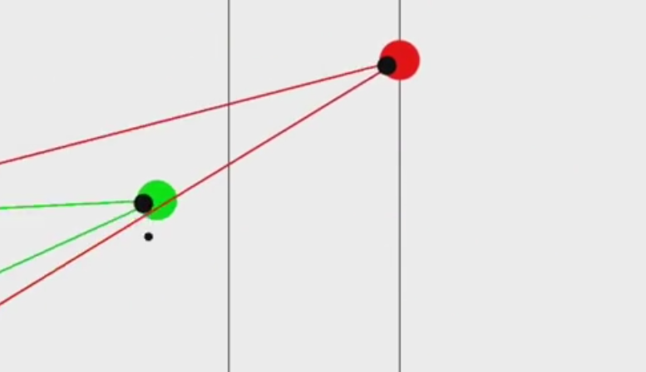
Problema y Objetivos

Slide 4
Conceptos Iniciales

Slide 5
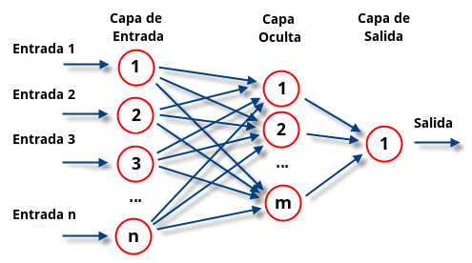
Red Neuronal

Slide 6
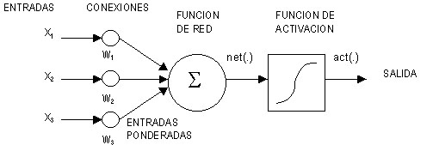
Red Neuronal

Slide 7
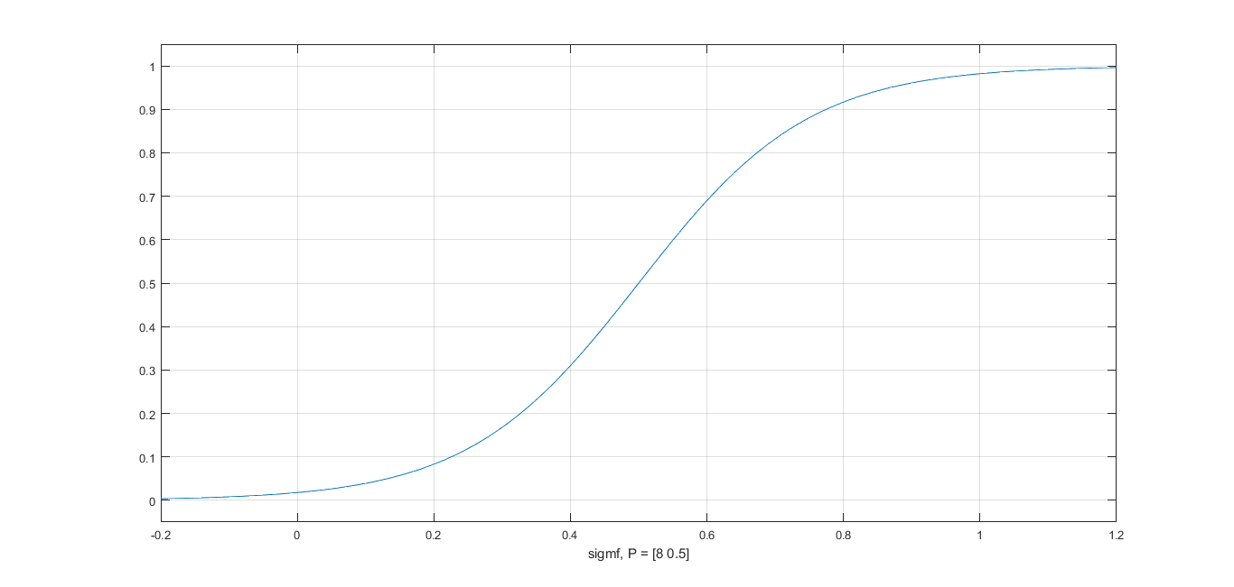
Red Neuronal

Slide 8
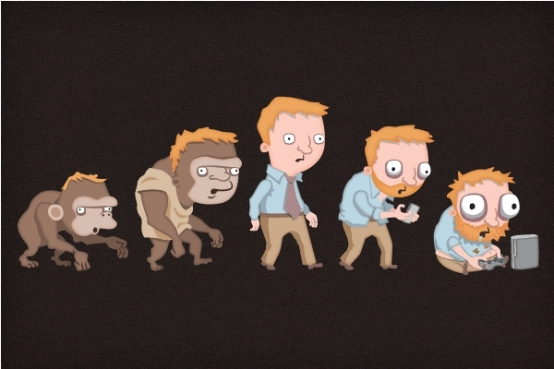
El Algoritmo Genético

Slide 9
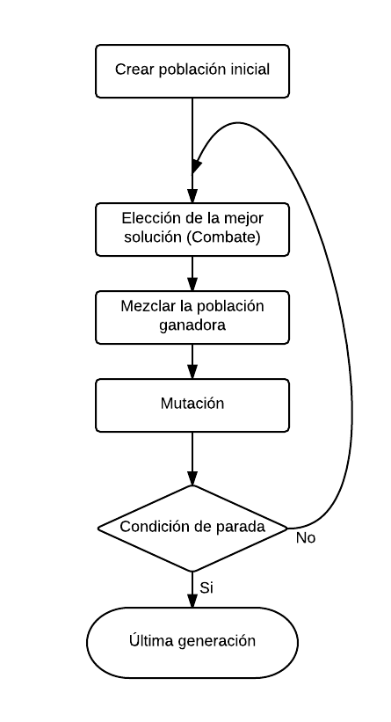
El Algoritmo Genético

Slide 10
Implementación

Slide 11
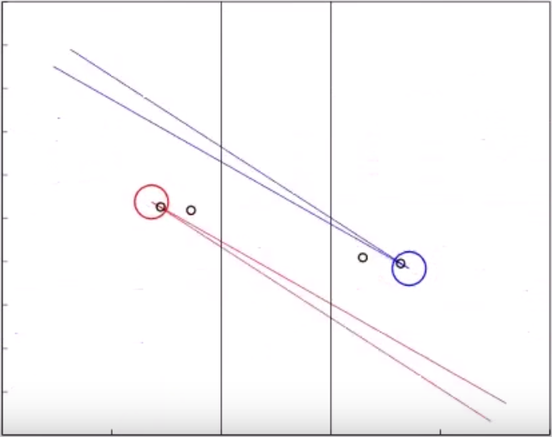
Combate

Slide 12
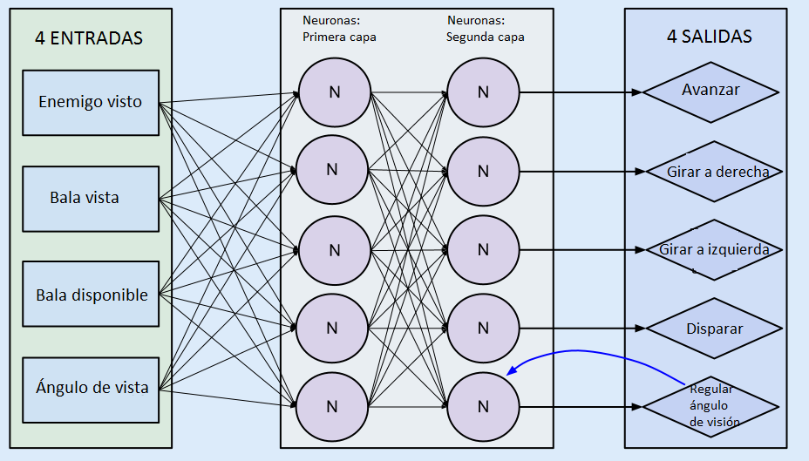
Jugador

Slide 13
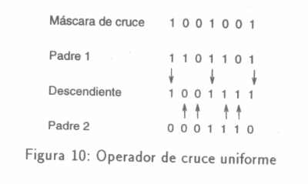
Fusión de padres

Slide 14
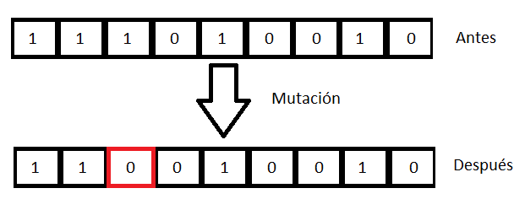
Mutación

Slide 15
Ampliación

Slide 16
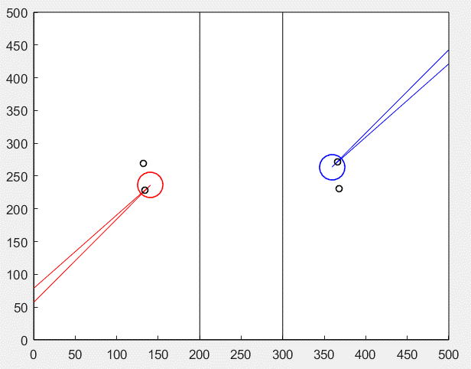
Inclusión de Vidas y/o Puntuación Negativa

Slide 17
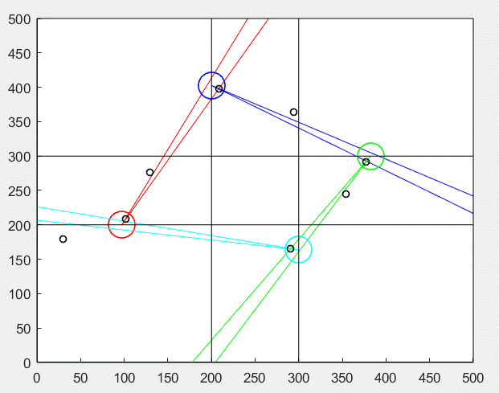
4 Jugadores

Slide 18
Resultados

Slide 19
Resultados
https://www.youtube.com/watch?v=DhVx0OX-0EM

